Slide 1
PART 22
Cara Membuat Array dari Tipe Data Bentukan Pascal

Slide 2
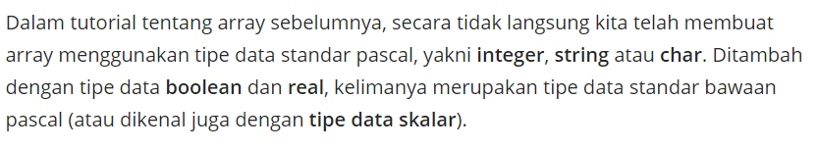
Membuat Array dari Tipe Data Standar

Slide 3
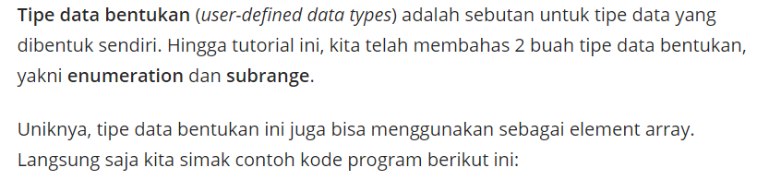
Membuat Array dari Tipe Data Bentukan

Slide 4
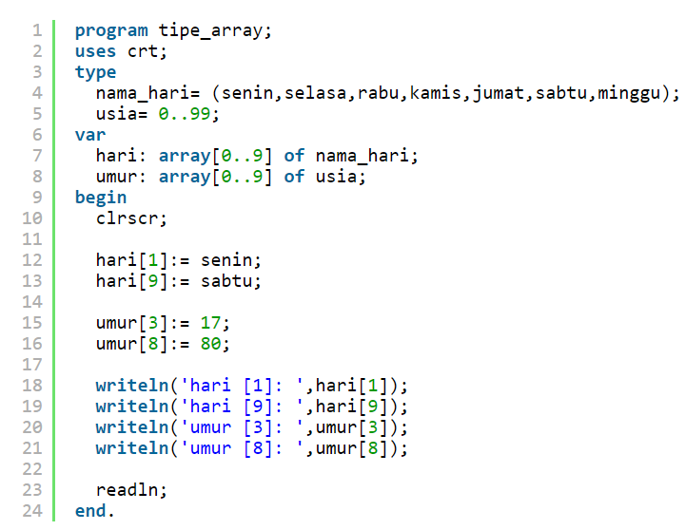

Slide 5
